Slide 1

Ringvirkninger & petroleumsindustrien
Jan Terje Henriksen og Jan-Oddvar Sørnes
Nordområdesenteret ved Handelshøgskolen i Bodø

Slide 2
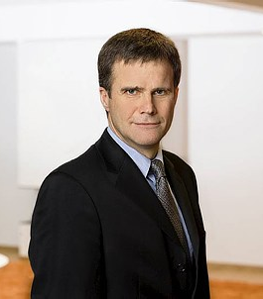
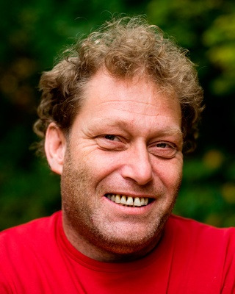
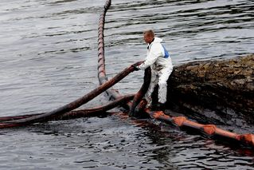
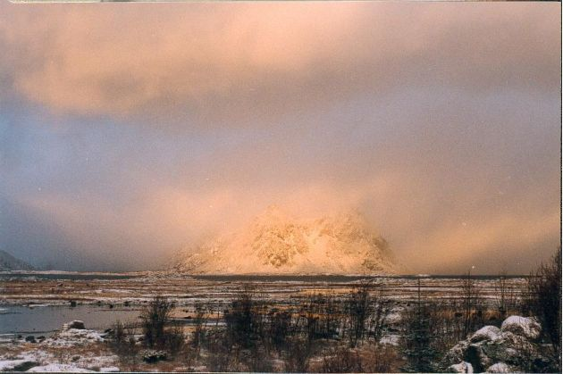
“Den Nord-Norske stemmen” og nyansefattigheten
VS
or
VS
Notes:
I dagens media bilde så ser det ut som valget vi har i Nord-Norge er enten mellom Helge Lund og Fredrik Hauge og følgelig mellom oljesøl eller en ren natur. Det er påfallende få som får oppmerksomhet i nasjonale media som faktisk er fra Nord-Norge og som kommer frem med litt mer nyanserte betraktninger. Skulle noen få taletid i beste sendetid så er det en eller annen nordlenning som fordømmer en av de to i et sjarmerende Nord-Norskt friskt ordelag.
Jeg vet ikke hvordan det er med dere, men det er lenge siden jeg ble rimelig lei denne fremstillingen. Hvordan Nord-Norge skal utvikles bør vel strengt tatt være en debatt som Nordnorske representanter er sterkt tilstede i beste sendetid og forhåpentligvis med en åpning for litt mer nyanserte betraktninger om utvikingen i Nord-Norge. Nå ble det i invitasjonen til konferansen sagt at man ikke ønsket en debatt for eller imot olje, og jeg har heller ikke tenkt å forsvare eller gå til angrep på enten den ene eller den andre. Men utfordringene er litt mer kompleks og sammensatt enn det som man får inntrykk av når man ser på dagsrevyen eller andre nyhetssendinger.

Slide 3
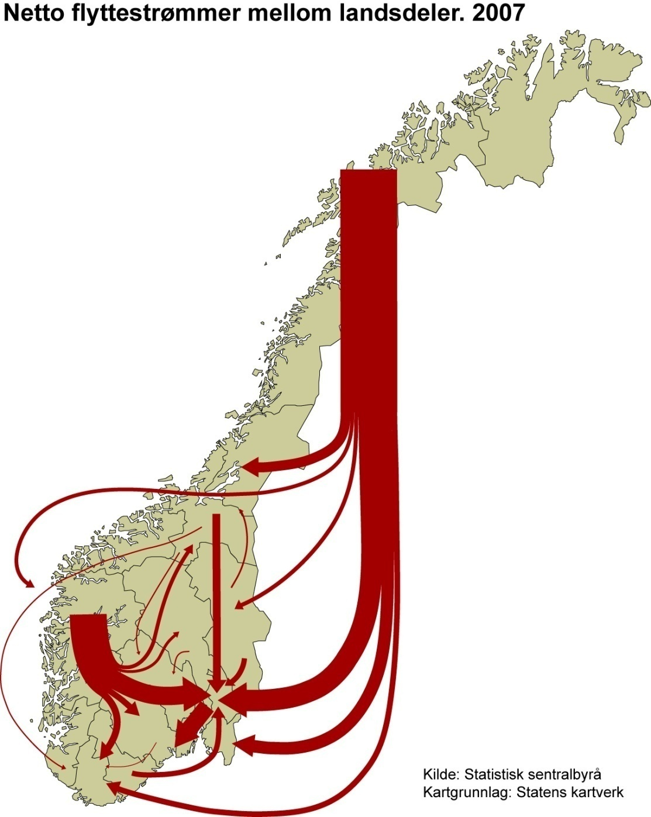
Utfordringen!
Notes:
En av utfordringene vi har skulle fremkomme tydelig fra denne figuren. Nord-Norge preges av fraflytning med unntak av byene som har en netto tilflytning. Men som figuren viser så er veksten enkelte steder på bekostning av resten av regionen og landsdelen sett under ett har en netto fraflytning. Tar man befolkningsnedgangen og legger til at befolkningen i Norge som sådan vokser så ser bildet desto mer alarmerende ut for Nord-Norge. Her skal det nevnes at det også er forskjell i aldersgruppene hvor unge nyutdannede er de som forsvinner. Vi går mot en befolkning som mangler aldersgruppen fra de er ferdigutdannet i begynnelsen av 20 årene til de få som kommer tilbake når de er rundt 40 og ungene har begynt på videreutdanning. Jeg selv er et eksempel i så måte, jeg forsvant fra Nord-Norge så fort jeg var ferdig med maskinistskolen og kom tilbake for 7 år siden når jeg hadde fått litt erfaring under vingene og fikk tilbud om en jobb jeg ikke kunne si nei takk til.

Slide 4
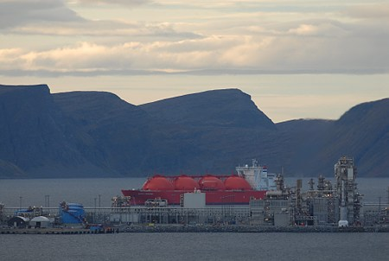
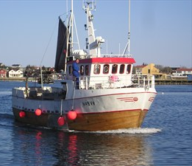
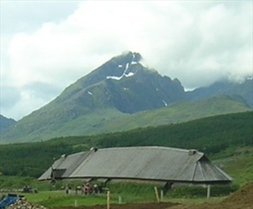
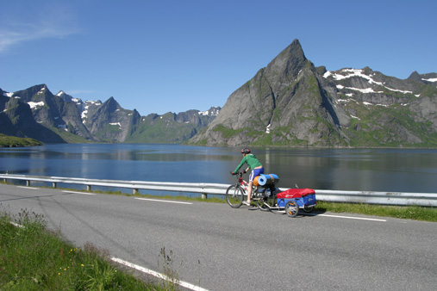
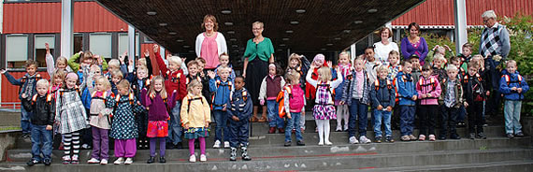
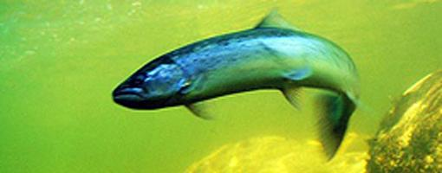
Verdiskapning?
Notes:
Så hvilken verdiskapning vil vi ha her i Nord-Norge? Som jeg nevnte tidligere så tror jeg at skal ungene på bildet fra barneskolen kunne få oppfylt BÅDE ønsket om karriere og om å bo i Nord-Norge så trenger vi et kreativt fokus på en bred næringslivsutvikling. Vi trenger turister, vi trenger fiskere, oppdrettere, lærere og vi trenger industriarbeidere. Og man kan like det eller ikke, men når vi ser på Hammerfest og på Sandnessjøen så fungerer petroleumsindustrien som en økonomisk motor. I en omdømmeundersøkelse vi gjorde for et selskap så tok jeg med noen spørsmål om hva slags fremtidig næringsutvikling man ville ha. De fleste ville ha en utvikling av både fisk, turisme og petroleum. Tar man tallene fra turisme, petroleum og fisk så er det tydelig at alle bidrar vesentlig til norsk og Nordnorsk økonomi. Og jeg tror at dersom kloke hoder i Nord-Norge legger sine kloke hoder sammen, prater sammen og lærer av hverandre, så kan man få til en bærekraftig utvikling på Nord-Norges premisser og som er langt mer nyansert enn et ja/nei spørsmål og svar.

Slide 5
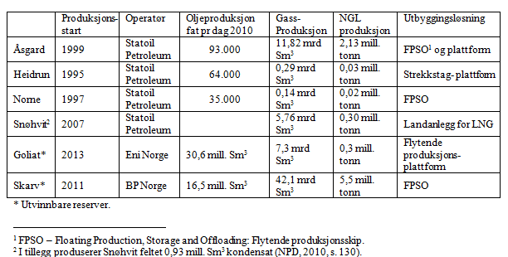
Felt i drift og under utbygging på nordnorsk sokkel

Slide 6
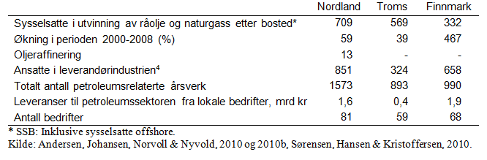
Sysselsetning i petroleumssektoren i Nord-Norge

Slide 7
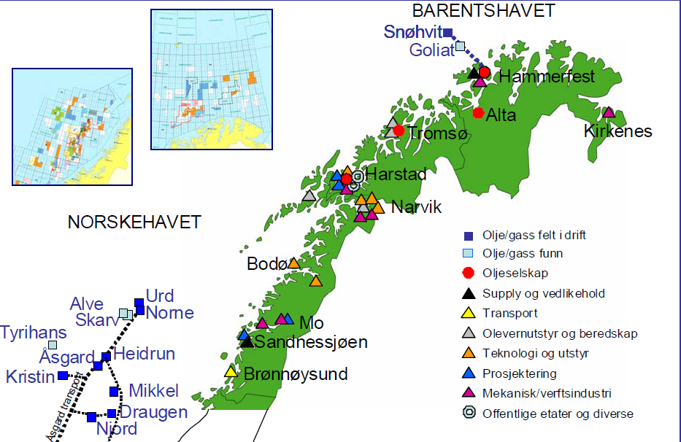
Petroleumsvirksomhet i Nord-Norge
Figur 0‑1 Petroleumsrelatert virksomhet i Nord-Norge.
Kilde: Slotfeldt-Ellingsen & Sandvik, 2009, s. 17.
Kilde: Slotfeldt-Ellingsen & Sandvik, 2009, s. 17.

Slide 8
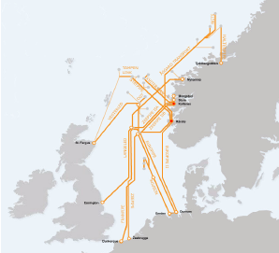
Felt kontra områdeutvikling
Feltbasert gradvis utbygging, og
feltbasert økonomisk fokus
Alternativer?
Områdeutbygging, ilandføring og
industriell bruk
Skifergass og gasspriser
Skal man få til dette kreves kloke hoder

Slide 9
DIREKTE OG INDIREKTE VIRKNINGER AV SKARVUTBYGGINGEN

Slide 10
Stipulerte regionale investeringer i konsekvensutredning og faktiske kontraktsinngåelser

Slide 11
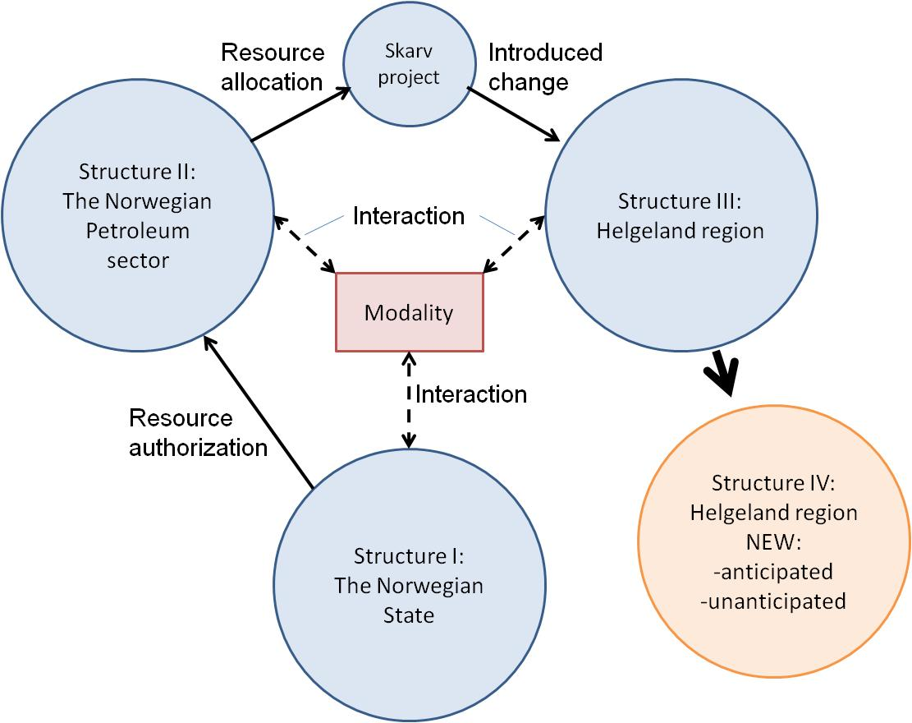
Ringvirkninger som introdusert endring
Notes:
Remember this figure from the trial lecture? I will get back to this figure, but in order to understand what I mean by structure, I will give a short overview of Giddens 1984 Theory of Structuration.

Slide 12
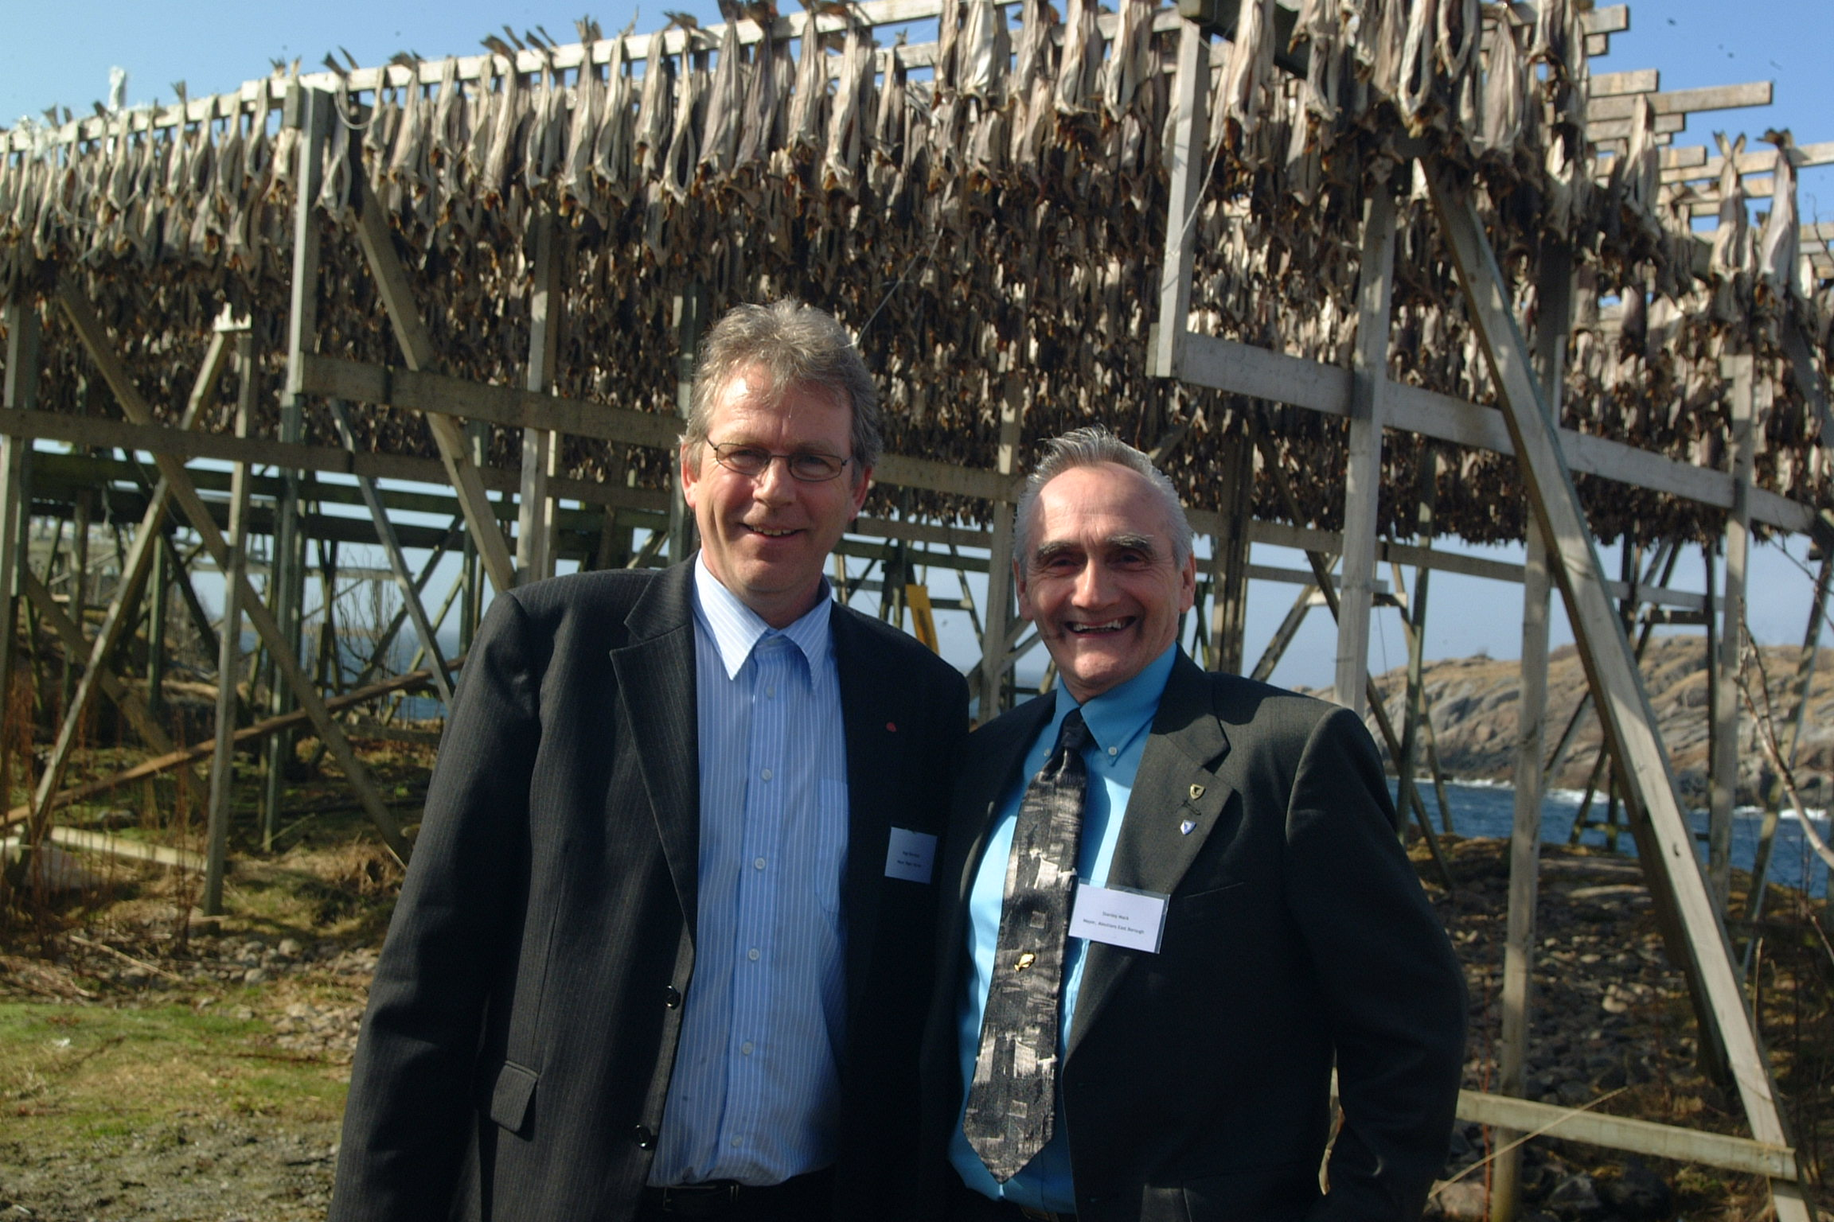

Slide 13

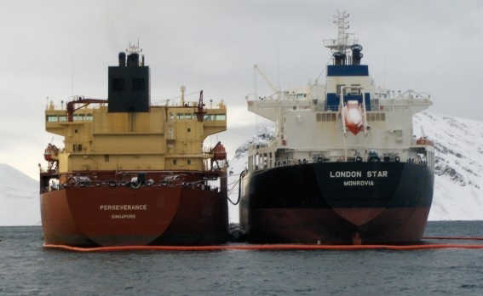
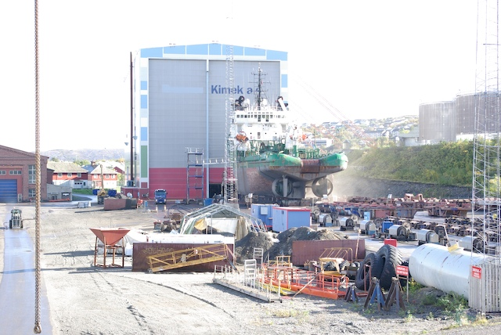
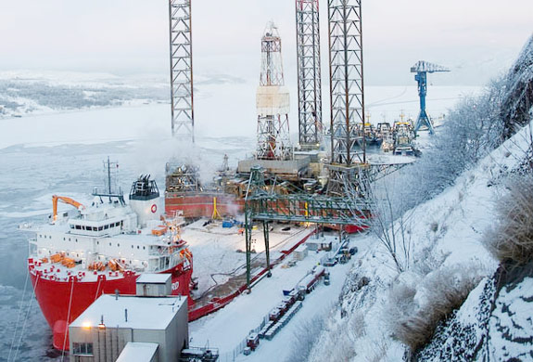
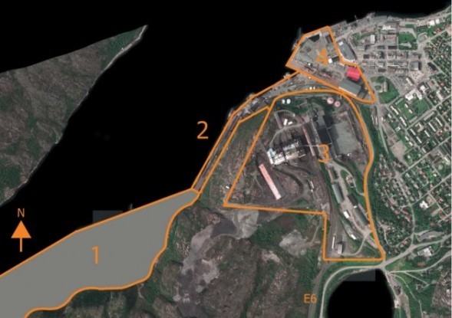
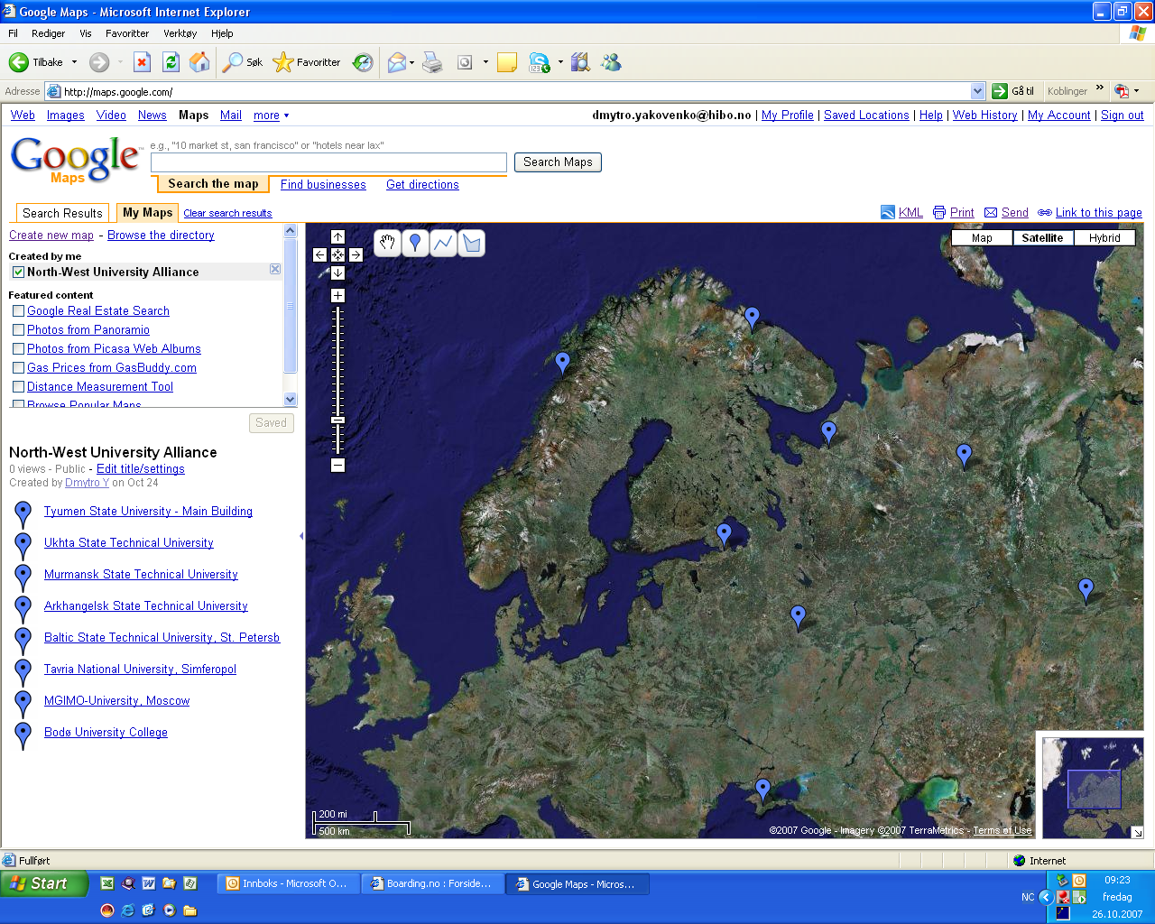
Samhandling med Russland
North-Western University Alliance
Bodø University College
Murmansk State Technical University
Ukhta State Technical University
Arkhangelsk State Technical University
Baltic State Technical University, St. Petersburg
MGIMO-University, Moscow
Tyumen State University
Tavria National University, Simferopol, Ukraine
13

Slide 14
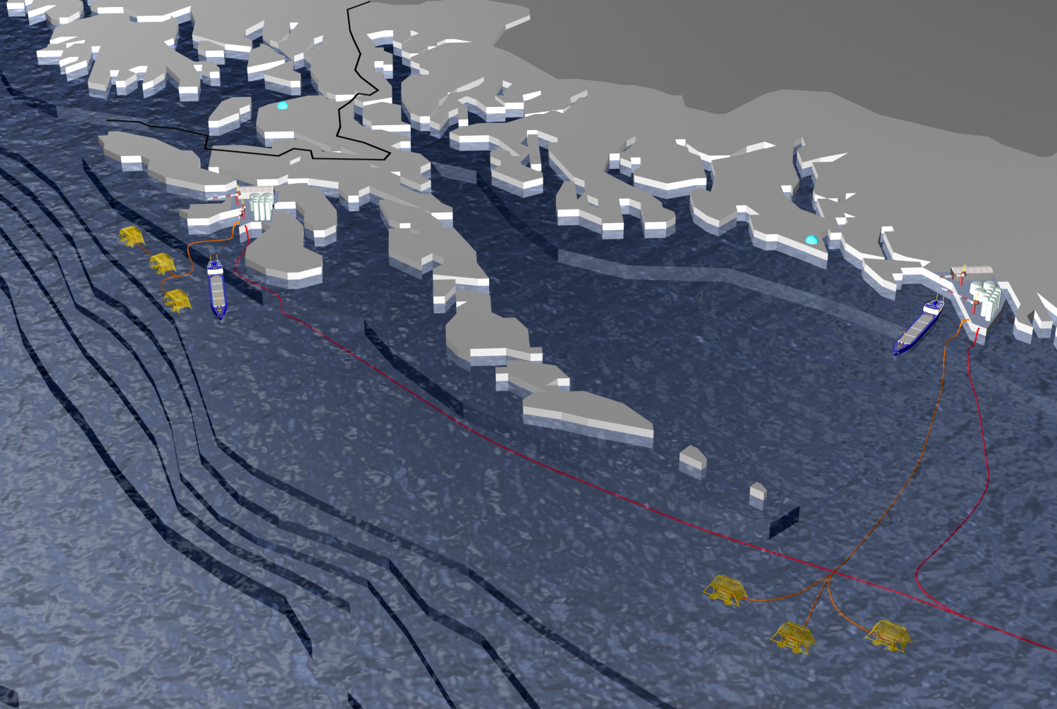
Statoil’s scenarie

Slide 15
Helhet kontra sektorinteresser
Nordnorsk verdiskapning må tilfredsstille alle målsetninger

Slide 16
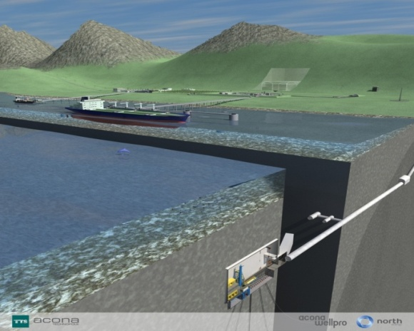
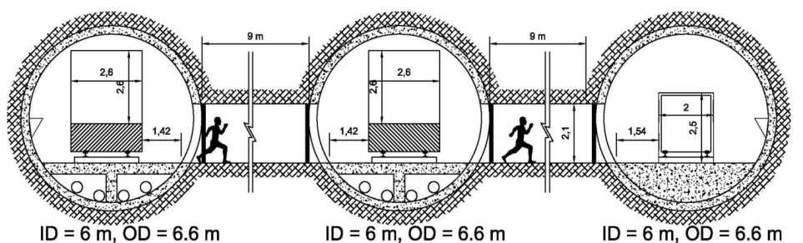
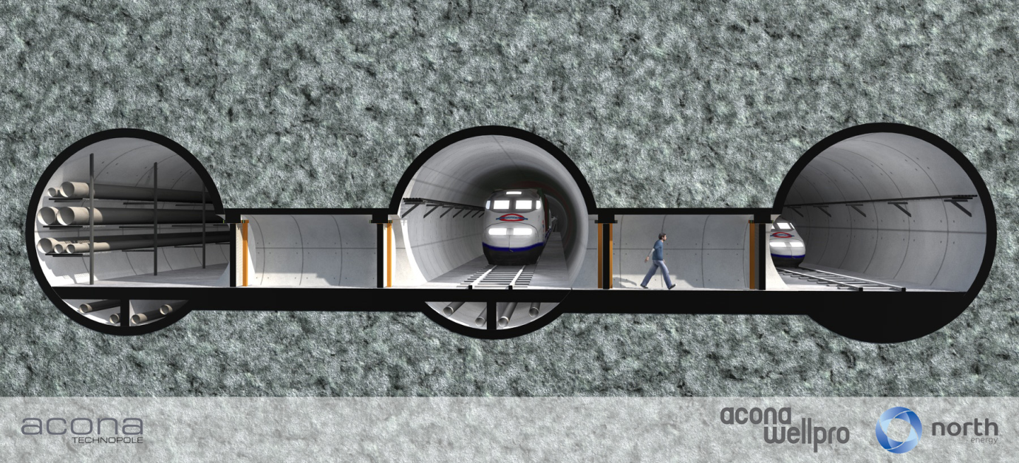
Et eksempel på å tenke nytt
North Energy & Acona Wellpro

Slide 17
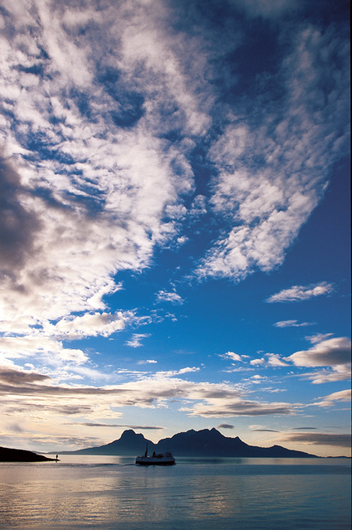
Mulighetene er der
Griper vi dem?
Nøkkelen – samhandling og nye tanker

